Slide 1


Slide 2
Működése:
Bejelentkezés
Regisztrácio
Pénz feltöltés
Pénz kivétel
Kategória választás
Meccskeresés (név, dátum, magas oddsok, alacsony oddsok alapján)

Slide 3
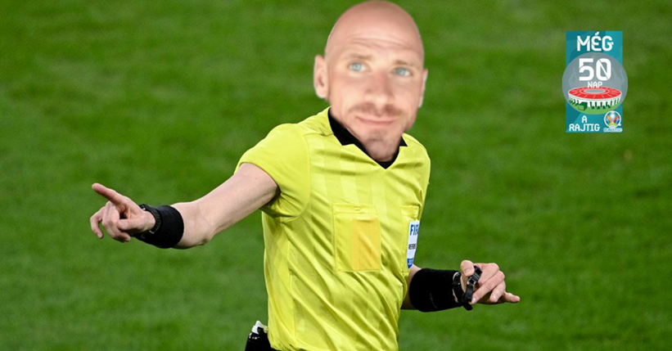
Köszönjük a figyelmet!
Készítők: Kocsis Bálint, Vámosi Attila

